Slide 1
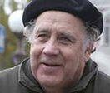
Автор презентации: Конькова Светлана Эдуардовна– учитель русского языка и литературы высшая квалификационная категория
Литературная игра
по роману В.Крапивина «Мальчик со шпагой»

Slide 2
Конкурс № 1 «Битва умов»

Slide 3
1.Назовите полную дату рождения В.Крапивина? (число, месяц, год и место рождения)

Slide 4
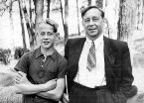
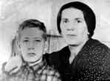
Правильный ответ:
Владислав Петрович Крапивин родился
14 октября 1938 года
в городе Тюмени
в семье педагогов
Петр Федорович с Владиславом
с мамой Ольгой Петровной

Slide 5
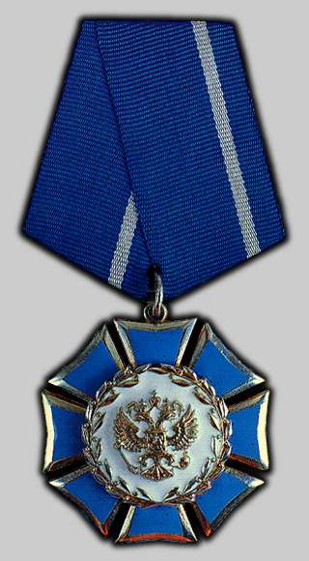
Награды и литературные премии
Премия Ленинского комсомола (1974)
Орден Трудового Красного Знамени (1984)
Орден Дружбы народов (1989
Отличник народного просвещения РСФСР (1980)
Премия «Аэлита» (1983)
Литературная премия губернатора Свердловской области (1999)
Премия имени Александра Грина (2001)
Литературная премия «Малая Урания» (2001)
Орден рыцарей фантастики (2003)
Литературная премия имени разведчика Николая Кузнецова (2003)
Литературная премия имени Д. Н. Мамина-Сибиряка (2003)
Премия «Большой Роскон» (2006)
Орден Почёта (2009)

Slide 6

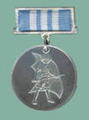
УЧРЕЖДЕНА СОДРУЖЕСТВОМ ДЕТСКИХ ПИСАТЕЛЕЙ
в 2006 году

Slide 7
2.Какое образование получил В.Крапивин?

Slide 8
Правильный ответ:
Факультет журналистики УрГУ в Свердловске
в 1961 году

Slide 9
3. Как называлась первая книга писателя? В каком году была издана?

Slide 10

Правильный ответ:
1962 год

Slide 11
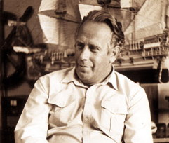
Книги Крапивина были включены в
"Золотую библиотеку избранных произведений для детей и юношества",
"Библиотеку приключений и научной фантастики", "Библиотеку мировой литературы для детей",
в японскую 26-томную серию
"Избранные сочинения для подростков" .

Slide 12







Slide 13
4. В каком году Крапивин создал детский отряд «Каравелла?

Slide 14
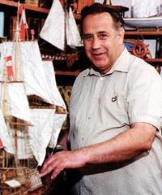
Правильный ответ:
В 1961 году Владиславом Крапивиным
по собственной инициативе
был создан детский отряд "Каравелла"

Slide 15
5. Перечислите профили отряда Каравелла?

Slide 16

Правильный ответ:
ЖУРНАЛИСТИКА
МОРСКОЕ ДЕЛО
ФЕХТОВАНИЕ
КИНОСТУДИЯ
ЯХТОСТРОЕНИЕ
ЯХТИНГ
ИСТОРИЯ ФЛОТА

Slide 17
6. Назовите какой-нибудь закон отряда «Каравелла»?

Slide 18
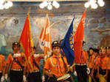
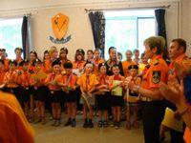
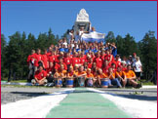
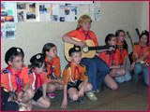
«Каравелла»

Slide 19
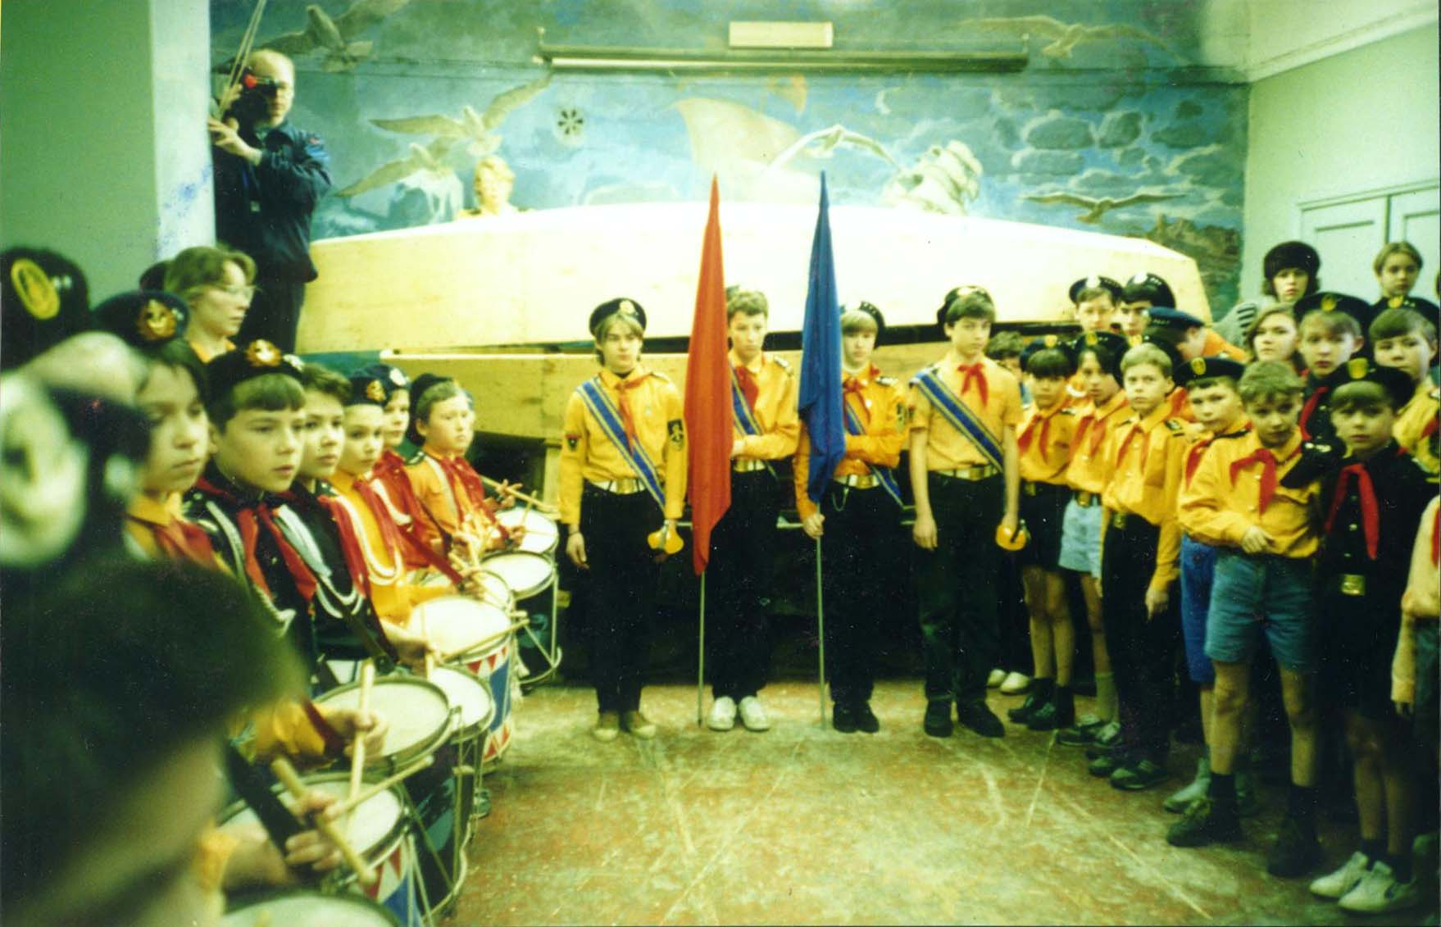
Правильный ответ:
-Я вступаю в бой с любой несправедливостью, подлостью, жестокостью, где бы я их не встретил.
-Я не стану ждать, когда на защиту правды встанет кто-то другой раньше меня.
-Смелость - это то, когда человек боится и всё- таки не сворачивает с дороги.
-Я никогда не должен пройти мимо плачущего ребёнка.

Slide 20
Конкурс № 2 «Загадочный конверт»

Slide 21
Конкурс № 3 «Чёрный ящик»

Slide 22
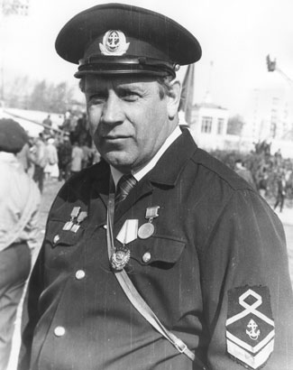
Шеврон

Slide 23
Командор

Slide 24
Эспада
"Прощаясь, он ШПАГУ как надо Братишке сделать помог, Испанское слово "эспада" По-нашему значит "клинок"...
«Мальчик со шпагой»

Slide 25
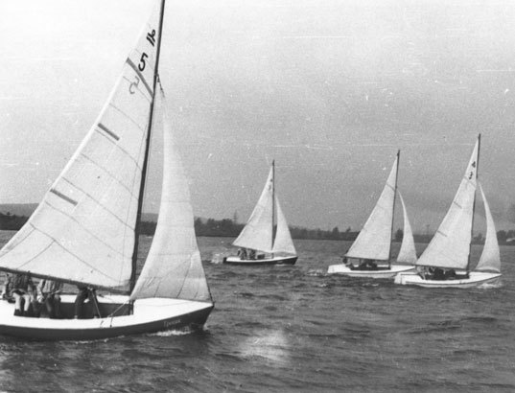
Кэч

Slide 26
Девиз отряда: «Tamborileros, adelante!

Slide 27
«Барабанщики, вперед!»

Slide 28
Конкурс № 4 «Защита обложки книги»

Slide 29
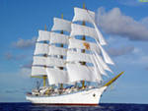
Спасибо за внимание!

